Slide 1
فلنتحدث معًا
عن البدايات الجديدة
هذا المحتوى برعاية نوافذ
أحاديث منزلية
حوارات عميقة مع الأهل والأصدقاء
ترجمة: سارة الشبيكي
تدقيق: منى عبدالله
تُرجم هذا المحتوى بعد الحصول على الإذن الخطي من الناشر
Source of Image: Redbubble
ملاحظة للمربيين والمعلمين ومقدمي الرعاية: المحتوى المُقدم يتضمن عدة روابط خاصة بمصادر لمواقع خارجية، حرصنا على أن تكون ملائمة إلا أنّه يُفضل الاطلاع عليها مسبقًا. للاحتياط جرى التنويه.
إعداد:
جورجيا بريسكوت

Slide 2
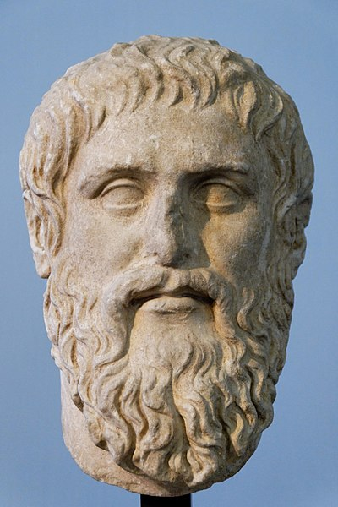
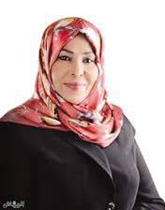
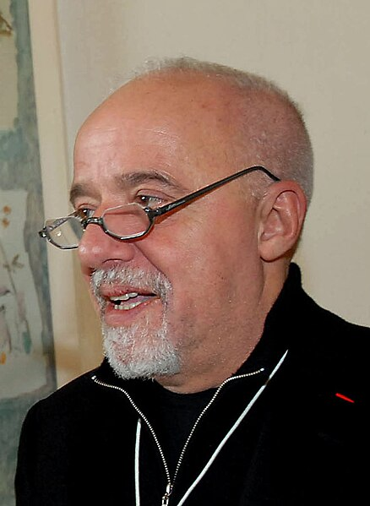
اقتباسات عن البدايات الجديدة
قرَّرتُ في العامِ الجديدْ
ألا أفتِّشَ في عيونِ الناسِ
عنَّي!
لن أراني جيداً
مرآةُ ذاتي
طالما صدَقتْ معي
فكأنما بصري حديدْ!
«البدايات أهم مرحلة في أي رحلة أو عمل نقوم به»
« إن كنت تتحلى بشجاعة التخلي، فإن الحياة ستفتح لك أبوابها »
Source of Image: Wikimedia Commons
Source of Image: Wikimedia Commons
روضة الحاج
شاعرة
باولو كوبليو دي سوزا
كاتب غنائي وروائي برازيلي
أفلاطون
فيلسوف يوناني
2

Slide 3
التفكير في البدايات الجديدة
التفكير الإبداعي
مالذي كان سيحدث إن اعتدنا ألا نجرب ما هو جديد؟
التفكير الرعائي
كيف نساعد أصدقاءنا الذين يجدون صعوبة عندما يحدث التغيير؟
التفكير الناقد
هل تحتم كل بداية جديدة وجود نهايات لها؟
التفكير التعاوني
إذا كنا سنبدأ بدايات جديدة مع أشخاص مختلفين، فكيف نساعد بعضنا بعضًا حتى تكون الأمور أسهل؟
3

Slide 4
ما إنجازك من السنة الدراسية الماضية الذي تفتخر به إلى الآن؟
كيف تنوي أن تجعل بدايتك قوية في هذه السنة الدراسية؟
ما أنواع البدايات المختلفة؟ ما الأمور المشتركة بين هذه البدايات المختلفة؟
فكِّر للخلف
فكِّر للأمام
اربـط
هل تبدأ السنة الدراسية في كل بلاد العالم في نفس الوقت؟
ميِّـز
لاحظ واستمع
قـرِّب
هل ترى أن بعض البدايات الجديدة أسهل من غيرها؟ لماذا؟
كيف يبدو صفك الدراسي هذه السنة؟ ما الإنجاز الذي تستشفه مستقبلًا؟
تذكر إحدى بداياتك الجديدة. كيف انطلقت هذه البداية بنجاح؟ ماذا تركت وراءك لتحقيق هذه البداية الناجحة؟
4

Slide 5
اقتراحات للمناقشة (للفئة العمرية 3-5)
نقاط الحوار
المثير
ما شعورك في أيامك الأولى في السنة الدراسية الجديدة؟
هل ترى أنه من الصعب أن تكون بدايتك مع أشخاص لم تتعرف عليهم من قبل؟
لماذا يعدُّ وجود الأصدقاء مهمًّا؟
النشاطات
https://www.youtube.com/watch?v=AJBp0CEgohE
اجمع صورًا لأصدقائك الجدد لتكوين جدارية.
اكتب قائمة بالأشياء التي تنوي القيام بها في هذه السنة في المدرسة أو الحضانة التي تذهب إليها.
"الأصدقاء القدامى والأصدقاء الجدد"
تأليف: أندرو دادو
رسم: جوناثان بنتلي
قصة عن أول يوم في سنة دراسية جديدة.
5

Slide 6
اقتراحات للمناقشة (للفئة العمرية 6-9)
نقاط الحوار
المثير
أن تجرب شيئًا جديدًا يشبه ذلك البداية الجديدة. هل سبق أن ترددت عن القيام بشيء جديد أو تجربة جديدة خشية الفشل؟
هل يسهل البدء بتجارب معينة دونًا عن غيرها؟ لماذا؟
كيف تربط القصة بما قاله أفلاطون في الشريحة الثانية؟
النشاطات
https://www.youtube.com/watch?v=EpmNXbkLu6c
تذكر قصة نجاح تجربة جديدة مرت عليك في السابق. لتشجيع غيرك، اكتب الخطوات التي خطوتها والأمور التي ساهمت في هذا النجاح.
اكتب قائمة تحتوي تجارب جديدة تنوي القيام بها في السنة القادمة/الخمس سنوات القادمة.
"النقطة"
تأليف: بيتر رينولدز
قصة عن البدء بتجربة جديدة.
6

Slide 7
نقاط الحوار
اقتراحات للمناقشة (للفئة العمرية +10)
ما الذي يجمع أحلام هؤلاء الأطفال برأيك؟
بمناسبة بدأ العام والتفكير في البدايات، ما الذي يجعل الفلسطينيين قادرين على البدء من جديد بعد كل حرب ؟
هل تحدد النهايات بداياتنا ؟
هل نحن من نصنع البدايات أم أن النهايات المحددة سلفًا تشكل بدايتنا ؟
هل تظن بأنهم سيستطيعون تحقيق أحلامهم في هذه العام الجديد 2024؟ ولماذا ؟
هل العام الجديد جديد حقًا أم أنه محاولةٌ للم شتات العام السابق ؟
المثير
النشاطات
قم ببناء برج من المكعبات ضخم وفكر فيه جيدًا ونفذ كل أفكارك في هذا البرج وعندما تنتهي من بنائه قم بهدمه. الآن فكر جيدًا في كيفية البدء من جديد وإعادة بنائه بشكل أفضل من ذي قبل.
ما الأفكار التي تخطر ببالك لتحسين حياة الأطفال في فلسطين وصنع بداية جديدة لهم ؟
اتيحت لك فرصة لإلقاء خطاب عن أطفال فلسطين في الأمم المتحدة بمناسبة العام الجديد، سيشاهده العالم، ماذا ستقول؟
اكتب قائمة بالأفكار التي ستسمح لك بالبدء من جديد رغم التحديات التي تواجهك ؟
ما هي أمنتيك لأطفال فلسطين في بداية سنة 2024 ؟
https://www.youtube.com/watch?v=J9AAZHeFJ_g
"العام الجديد بعيون أطفال غزة"
سُئل مجموعة من أطفال غزة عن أحلامهم للعام الجديد 2024 فماذا كانت اجاباتهم ؟
7

Slide 8
المزيد عن البدايات الجديدة
منذ عام 1948، واجهت دولة فلسطين العديد من التحديات الصعبة نتيجة الاحتلال، لذلك، لنجعل هدفنا في بداية هذا العام هو التعرف على تاريخ القضية الفلسطينية لفهمٍ أعمق للقضايا الإنسانية والاجتماعية.
مُرفق إليكم الروابط التالية للتعرف على تاريخ القضية الفلسطينية:
https://www.youtube.com/watch?v=T3UQV6UK-KQ
https://www.youtube.com/watch?v=vtZI9okb0Yc
مقترحات لقصص أدب الطفل والتي تتمحور حول توعية الأطفال بالحروب والاحتلال والحقوق والأمل.
لو كنت طائرًا
تأليف : فاطمة شرف
الدين
الأغبياء
تأليف : وليد طاهر
حصى الطُرُقات
تأليف : مارغريت رورز
الرحلة
تأليف : فرانشيسكا سانا
الطائرة
تأليف : زكريا محمد
في مدينتي حرب
تأليف : فاطمة شرف الدين
8

Slide 9
المصدر
لتحميل النسخة الإنجليزية
HomeTalk- New Beginnings
https://dialogueworks.co.uk//wp-content/uploads/2021/09/HomeTalk-New-Beginnings.pdf
Hometalk, DialougeWorks
https://dialogueworks.co.uk/
9

